Slide 1

Муниципальное автономное дошкольное образовательное учреждение
«Детский сад №4 «Солнышко»
Проект
«Бумага и ее свойста»
Воспитатели: Власенко Н.В. Высшая КК
Константинова М.А. СЗД
Долгополая М.Г. 1 КК
2023г.

Slide 2
Актуальность
Бумага – это доступный, распространенный и универсальный в работе с детьми материал. С раннего детства детей привлекает бумага : шуршит, её можно смять, порвать. Ребенок постоянно тянется к бумаге, его интерес становится всё ярче. Дети рисуют на бумаге, делают аппликацию. Дети активно работают с бумагой, но недостаточно знаний о разнообразии бумаги, её свойствах. Проведя опыты с бумагой, изучая ее способности и свойства, дети узнают много нового и интересного, расширяя свой кругозор.
Цель проекта
Создать условия для формирования и расширения представления детей о бумаге, разных ее видах, качествах и свойствах.

Slide 3
Задачи
Образовательные:
- научить узнавать вещи, сделанные из бумаги;
- учить пользоваться предметами из бумаги по назначению;
- знать отличительные признаки бумаги
Развивающие:
-развивать умение обследовать предмет и устанавливать причинно-следственные связи в процессе выполнения с бумагой различных действий (мнется, рвется, впитывает воду);
- заинтересовать детей работой с бумагой;
- развивать познавательный интерес детей,
- развивать мелкую моторику рук.
Воспитательные:
- воспитывать интерес к познанию окружающего мира;
- воспитывать любознательность детей.

Slide 4
Предполагаемый результат
Дети должны: получить представления о бумаге, ее свойствах, назначении; различать виды бумаги; уметь проводить опыты с бумагой; овладеть техническими навыками работы с бумагой; развитие мелкой моторики рук.
Участники проекта
Воспитатели и дети логопедической группы

Slide 5
Подготовительный этап:
- сбор литературы по данной теме;
- составление плана работы.
Основной этап:
- Беседы с презентацией «История возникновения бумаги», «Как делают бумагу»;
- Чтение художественной литературы : «Сказка о чистом листе бумаги» Е. Сосна, «Лист бумаги» С.Михалков, «Откуда пришла бумага?» Б.Жидков, «Бумажный солдат» Б.Окуджава, «Почему у земли платье зеленое» А.Лопатина;
- Дидактические игры: «Найди предмет, сделанный из бумаги», Для чего нужна бумага, где используется, какая бывает»;
- Аппликация «Машина»;
- Конструирование – оригами «Кораблик»;
- Опытно-экспериментальная деятельность с бумагой;
- Консультация для родителей «Бумажные фантазии».
Заключительный этап:
Выставка работ, сделанных детьми вместе с родителями из бумаги, картона.

Slide 6
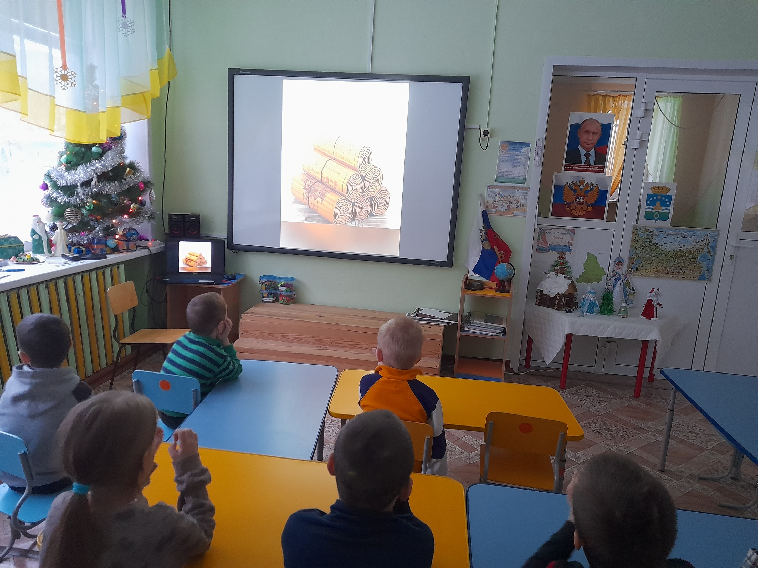
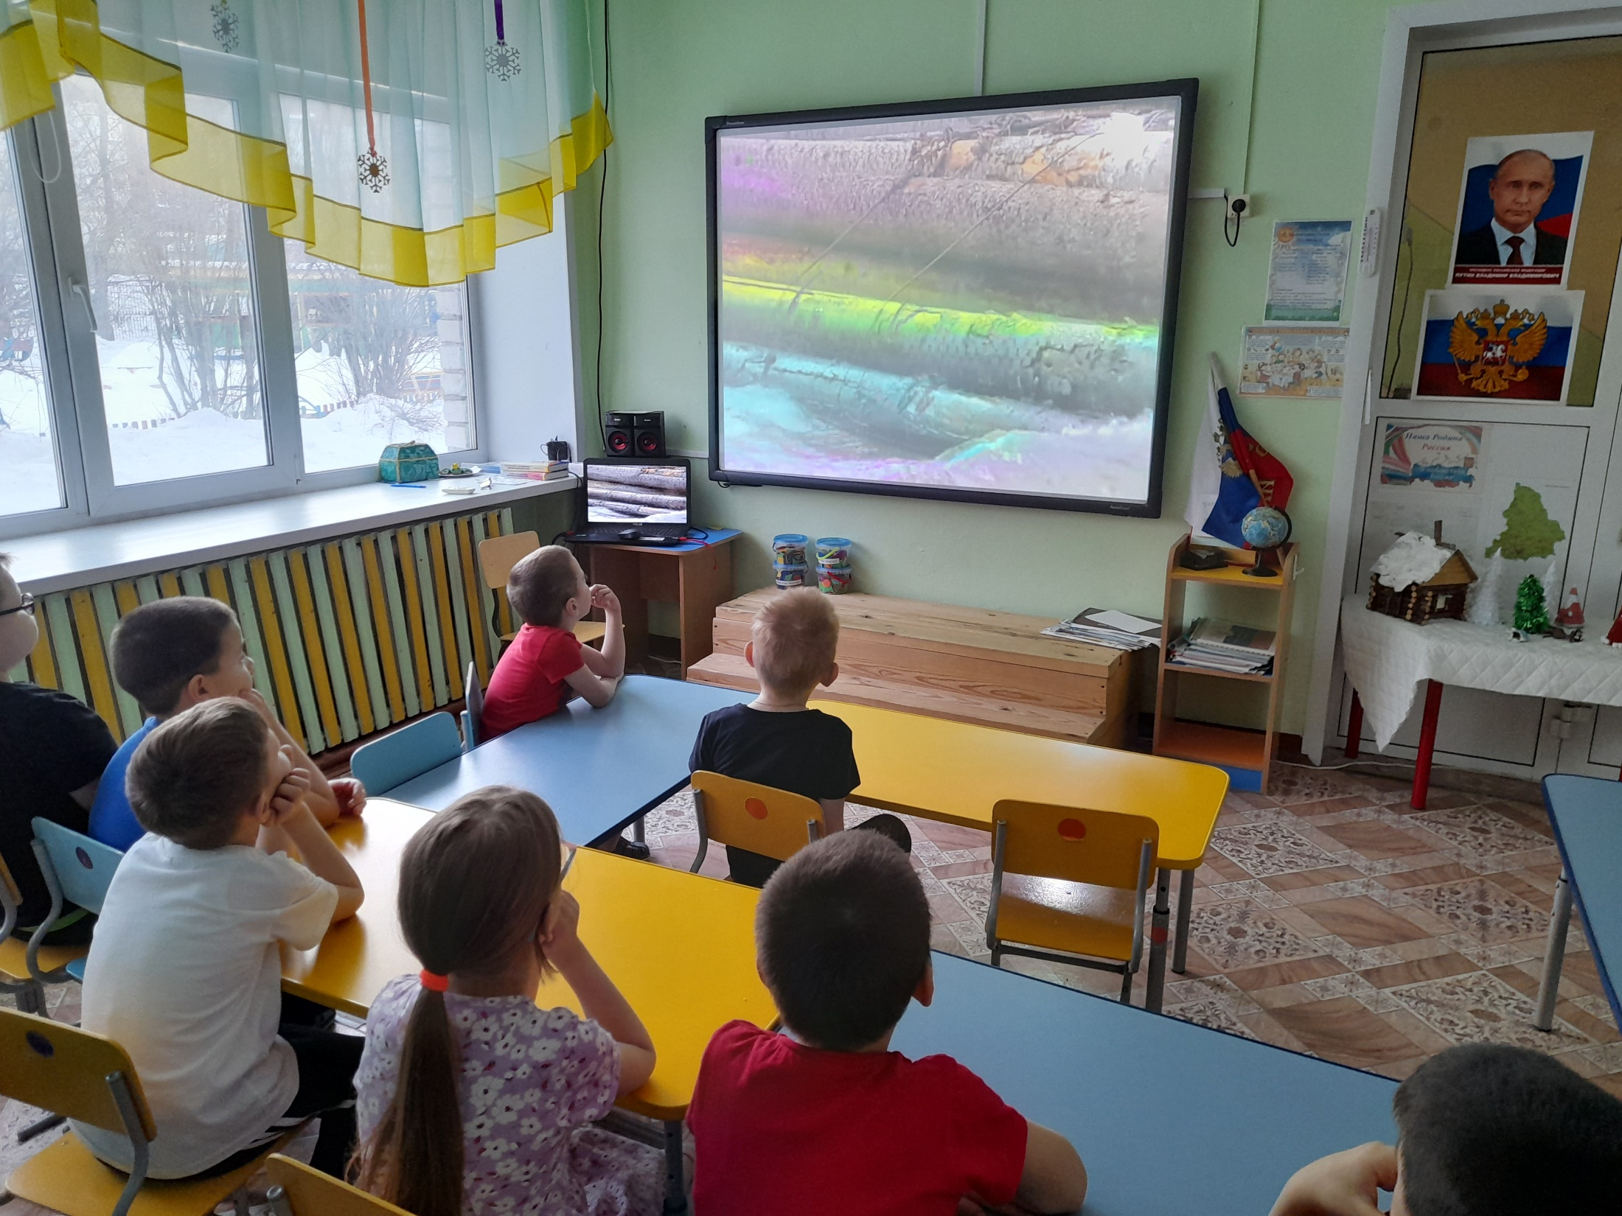
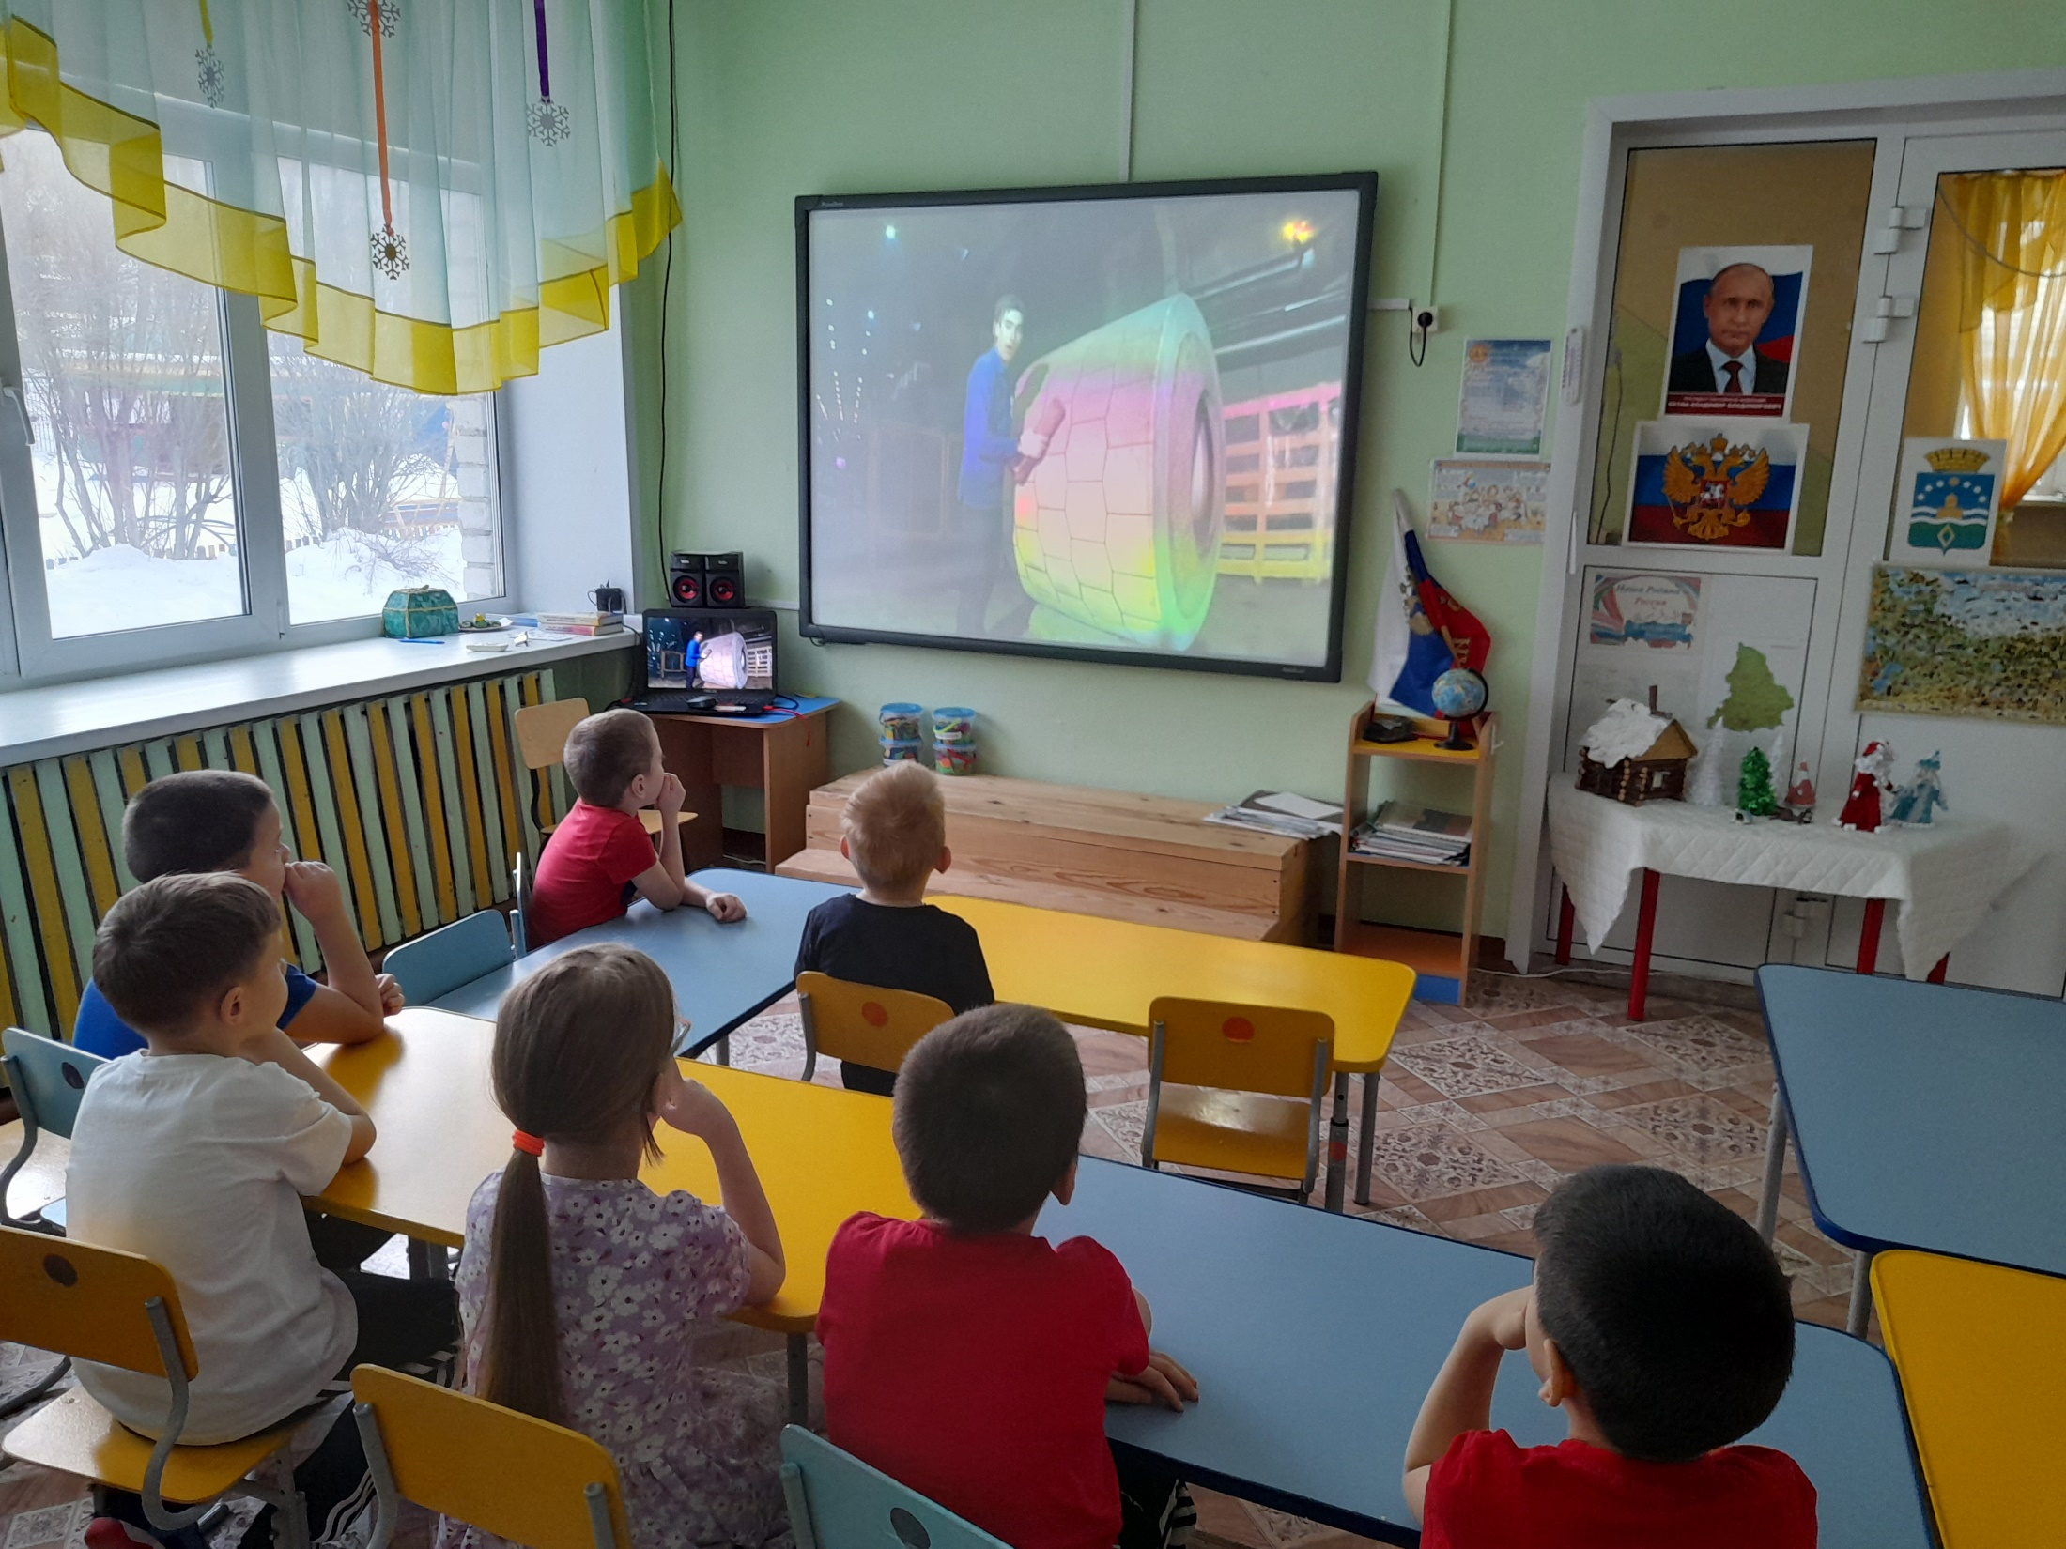
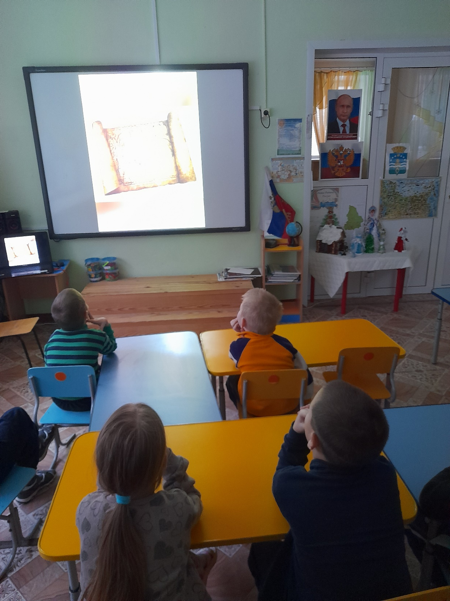
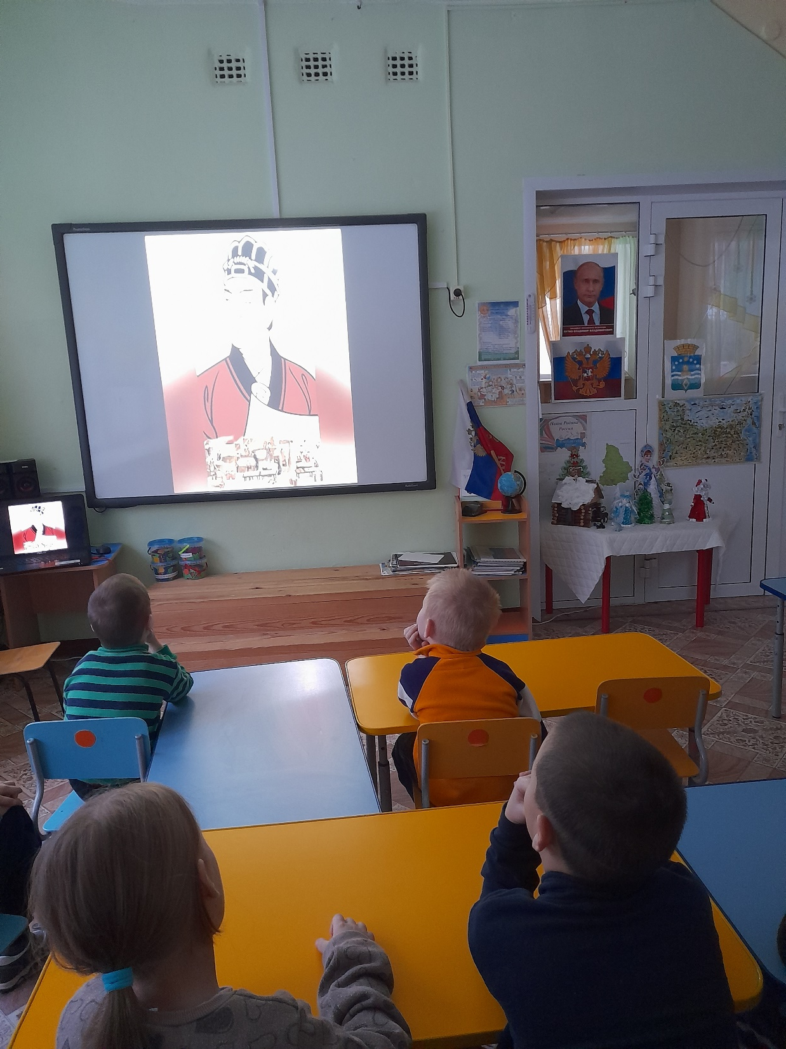
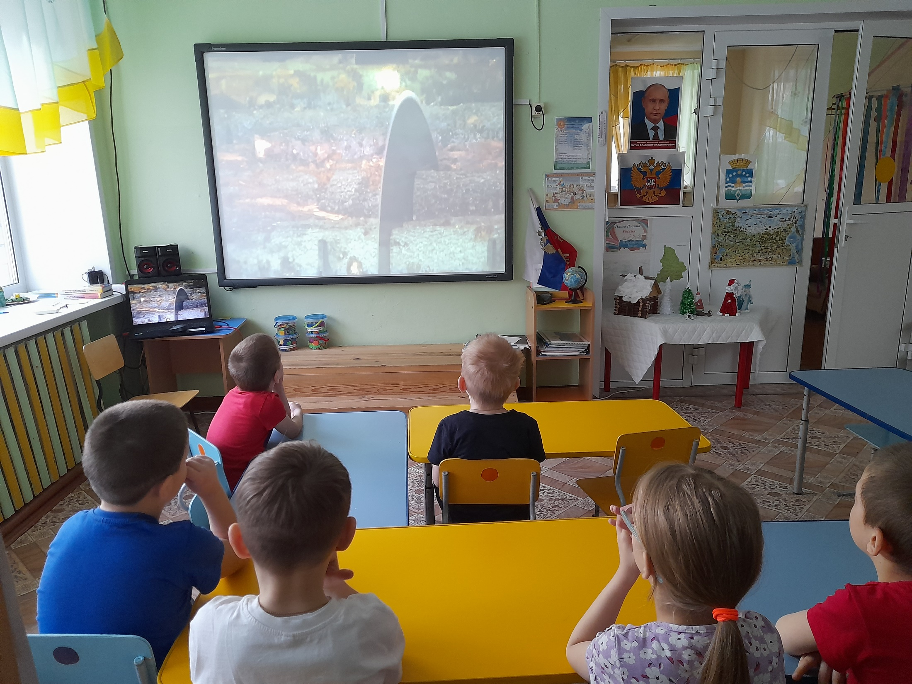
Беседы с демонстрацией презентации

Slide 7
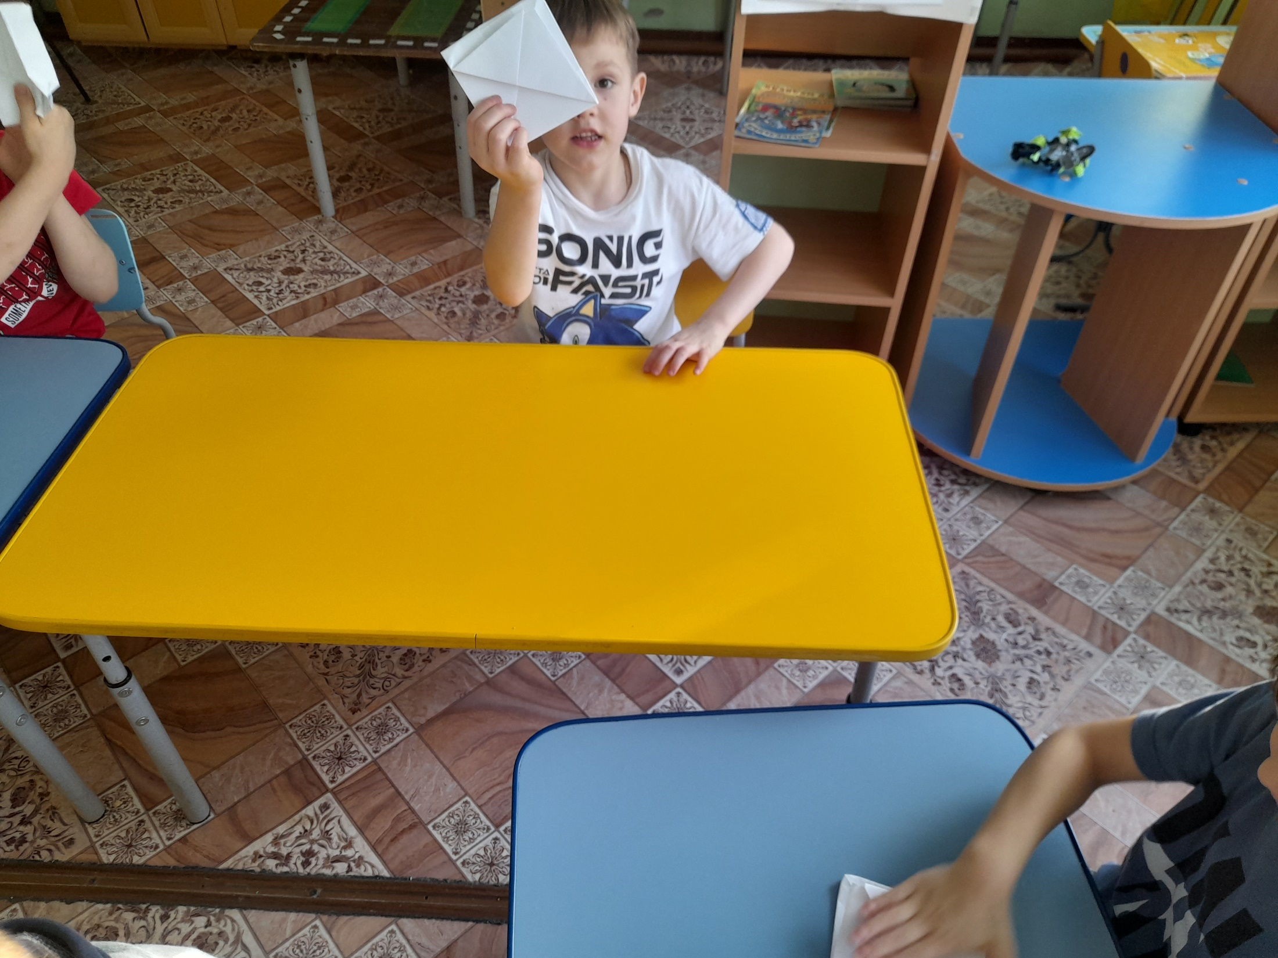
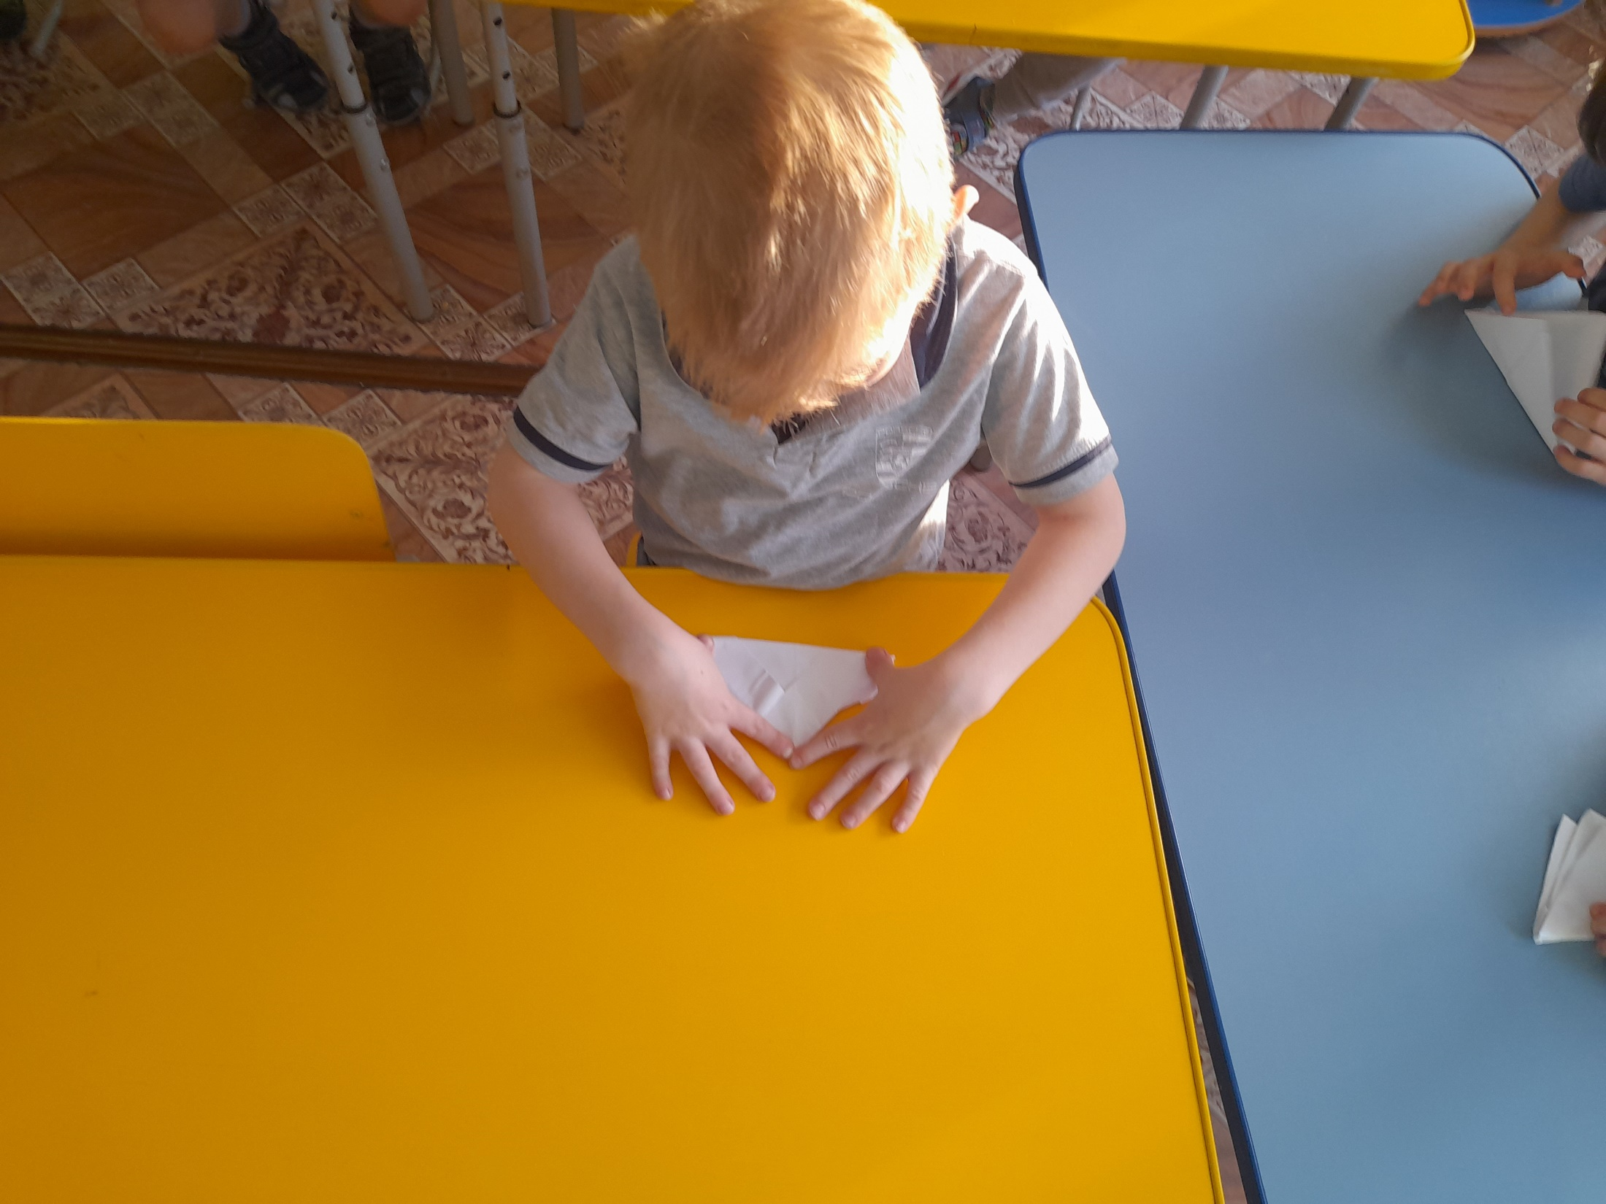
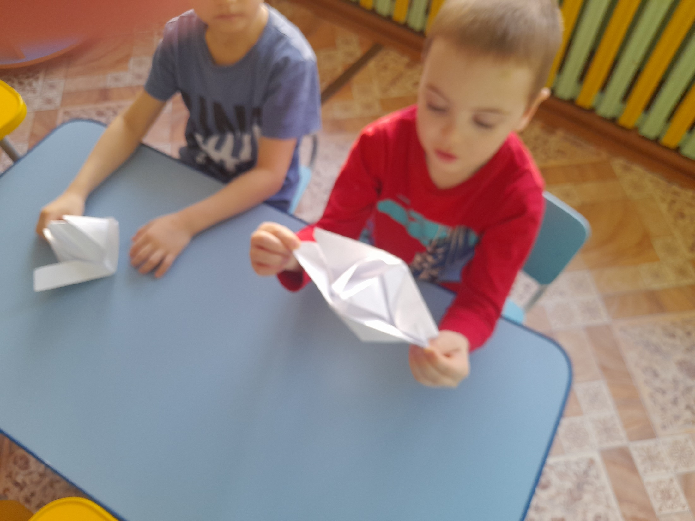
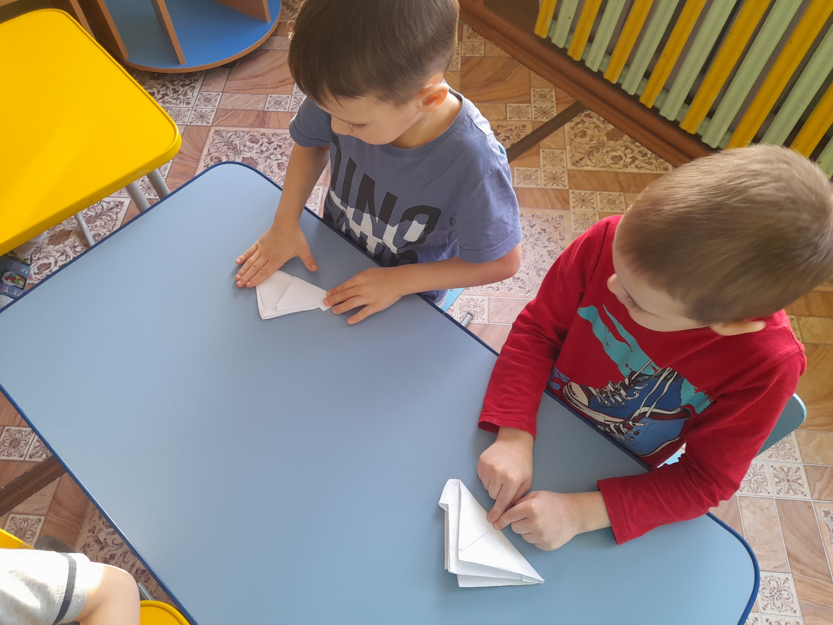
Конструирование из бумаги в технике оригами «Кораблик»

Slide 8
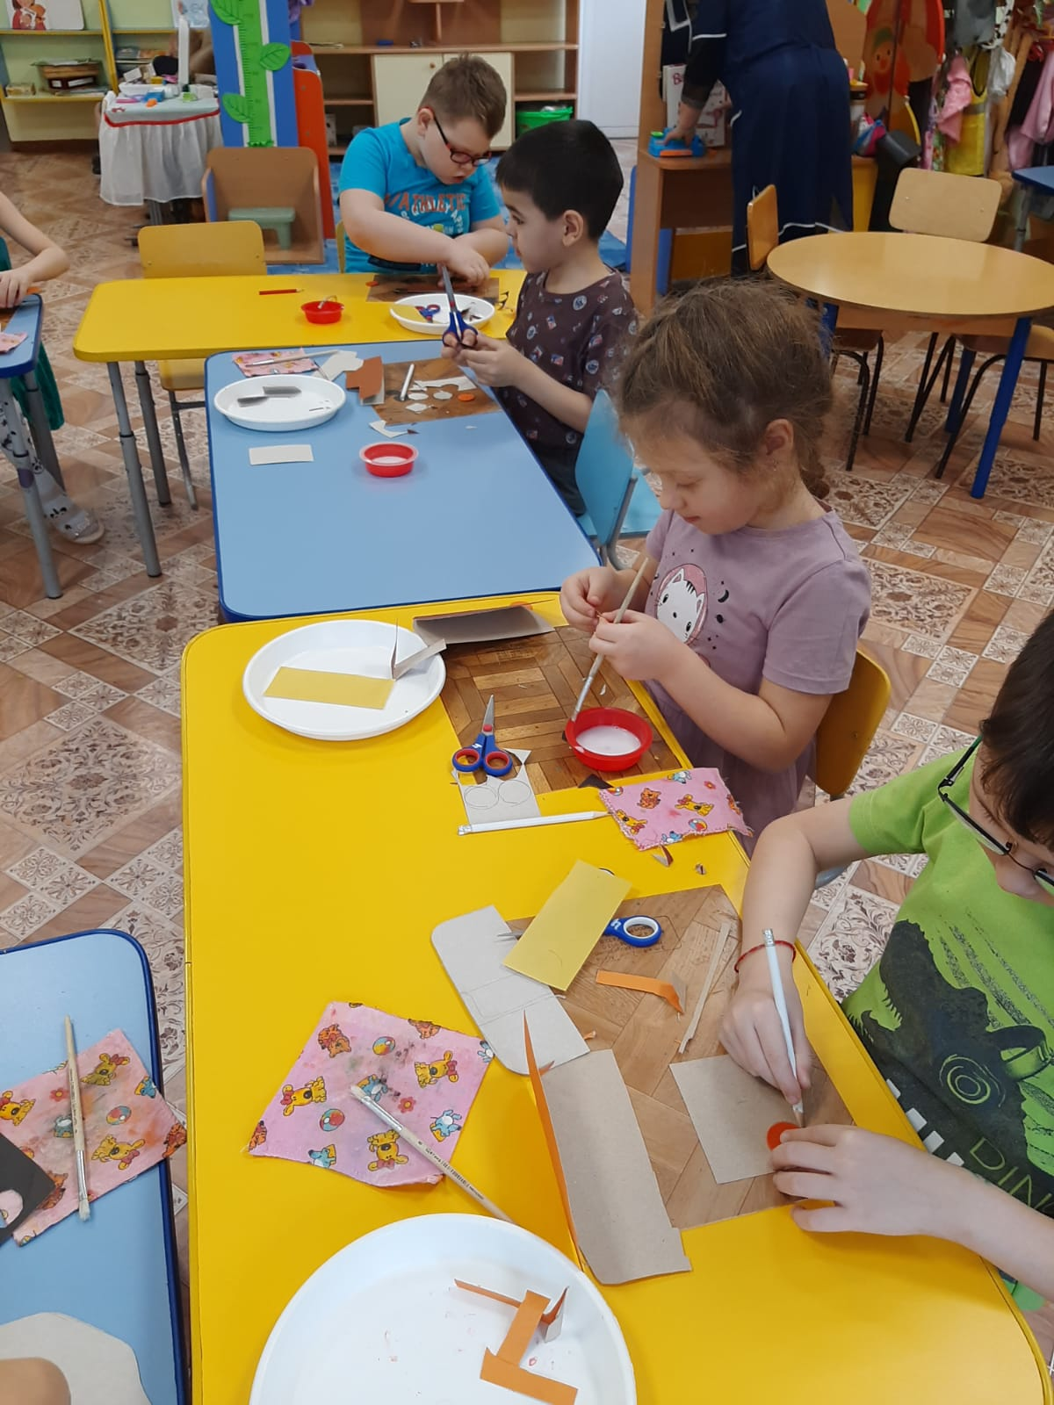
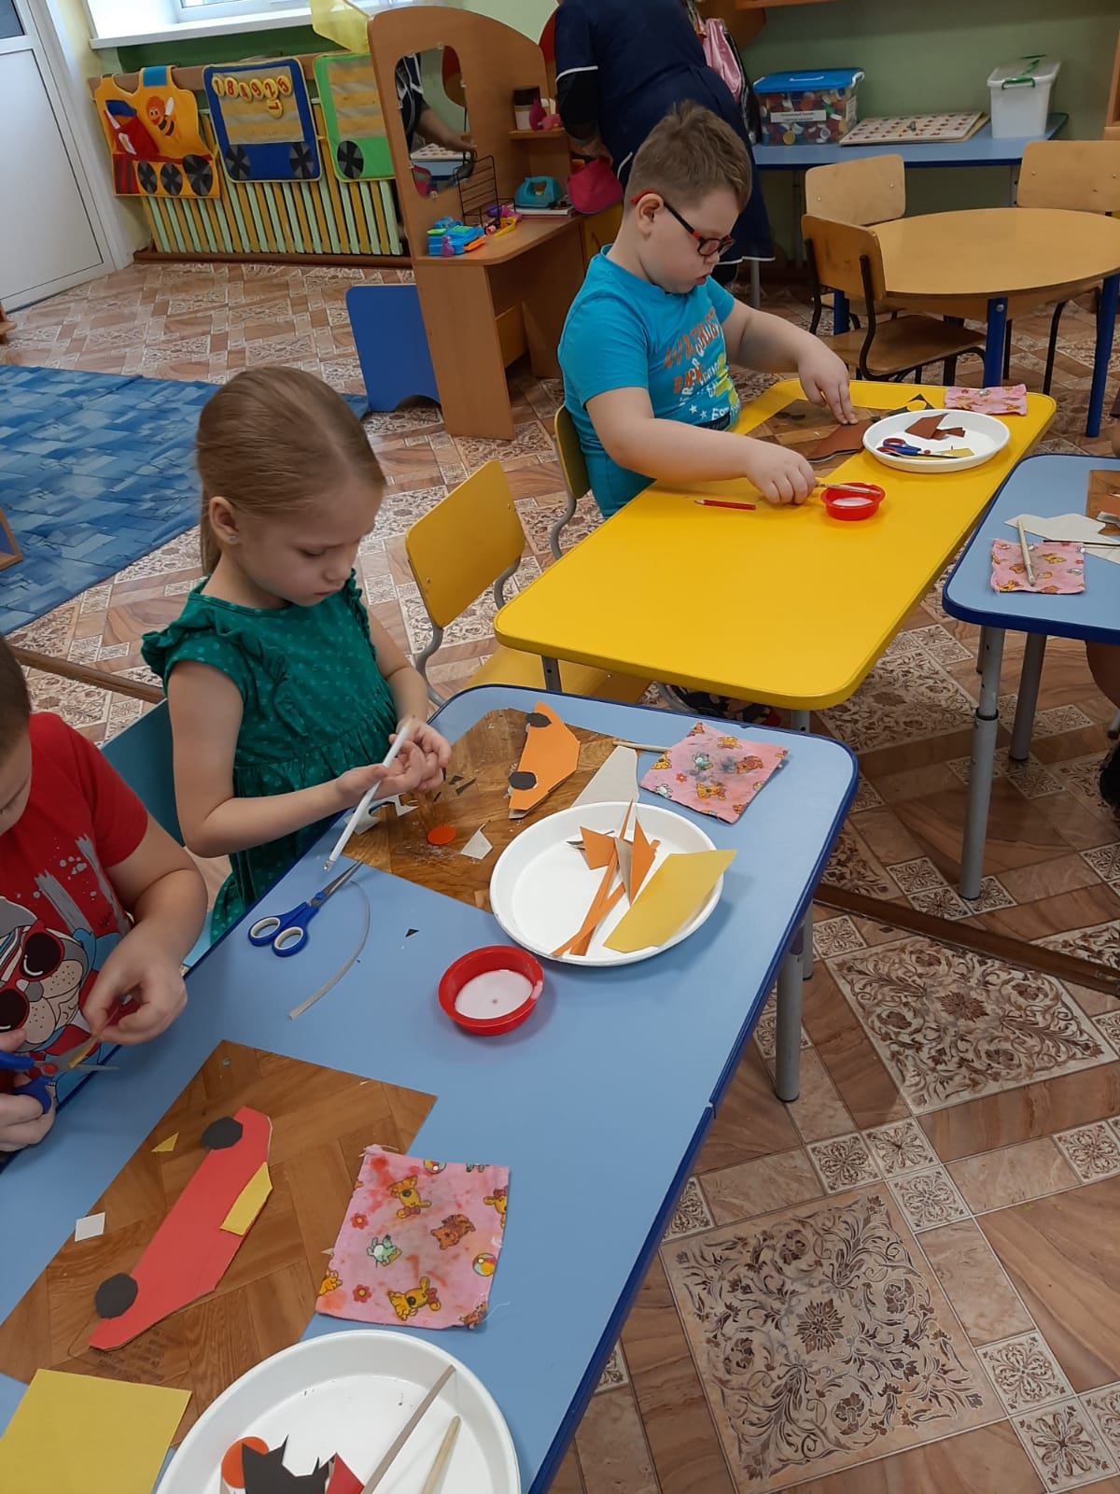
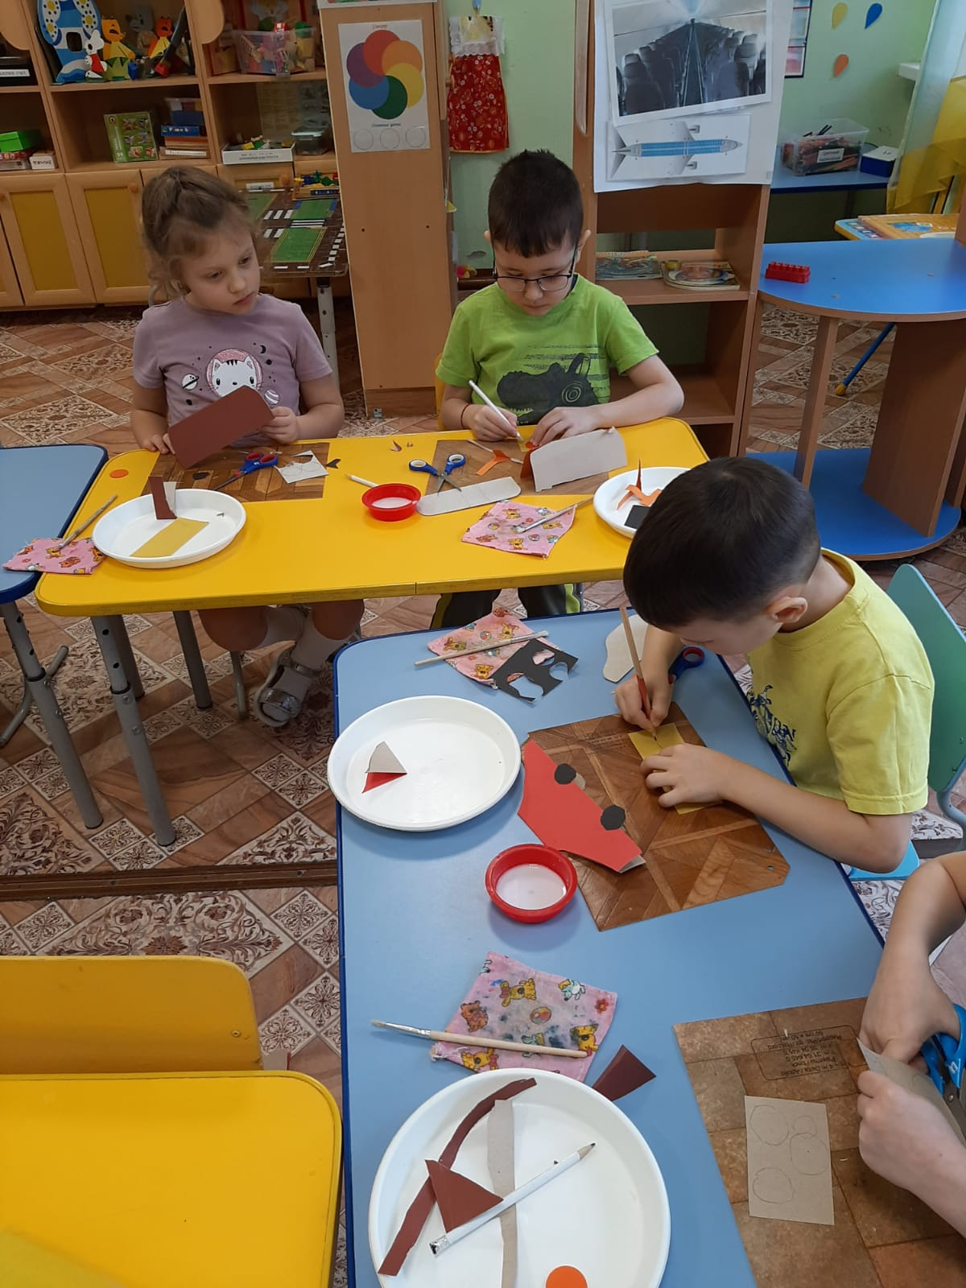
Аппликация «Машина»

Slide 9
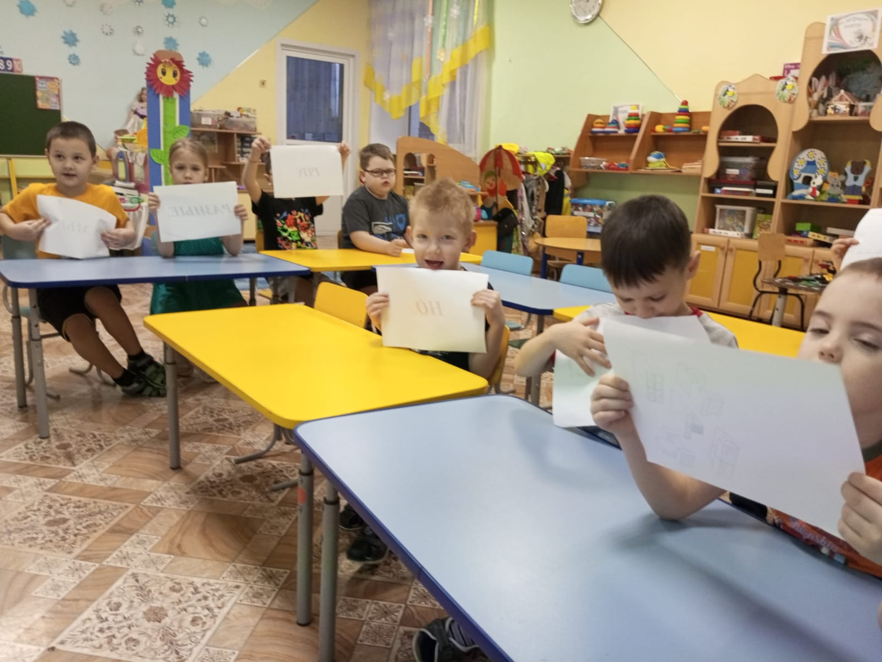
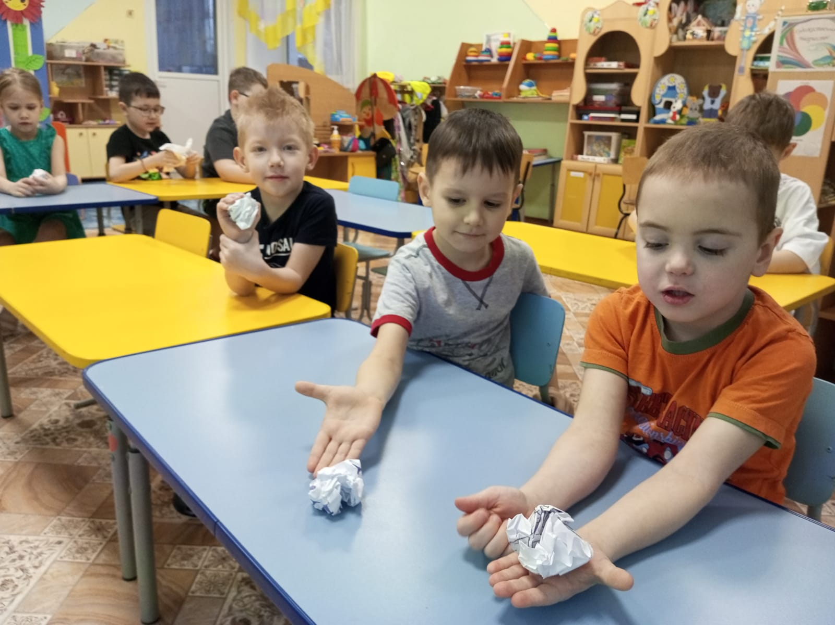
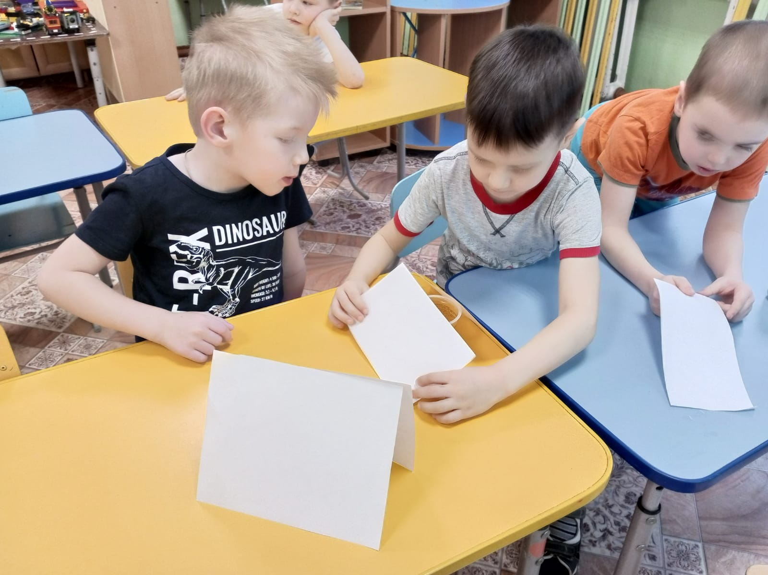
Опытно-экспериментальная деятельность

Slide 10
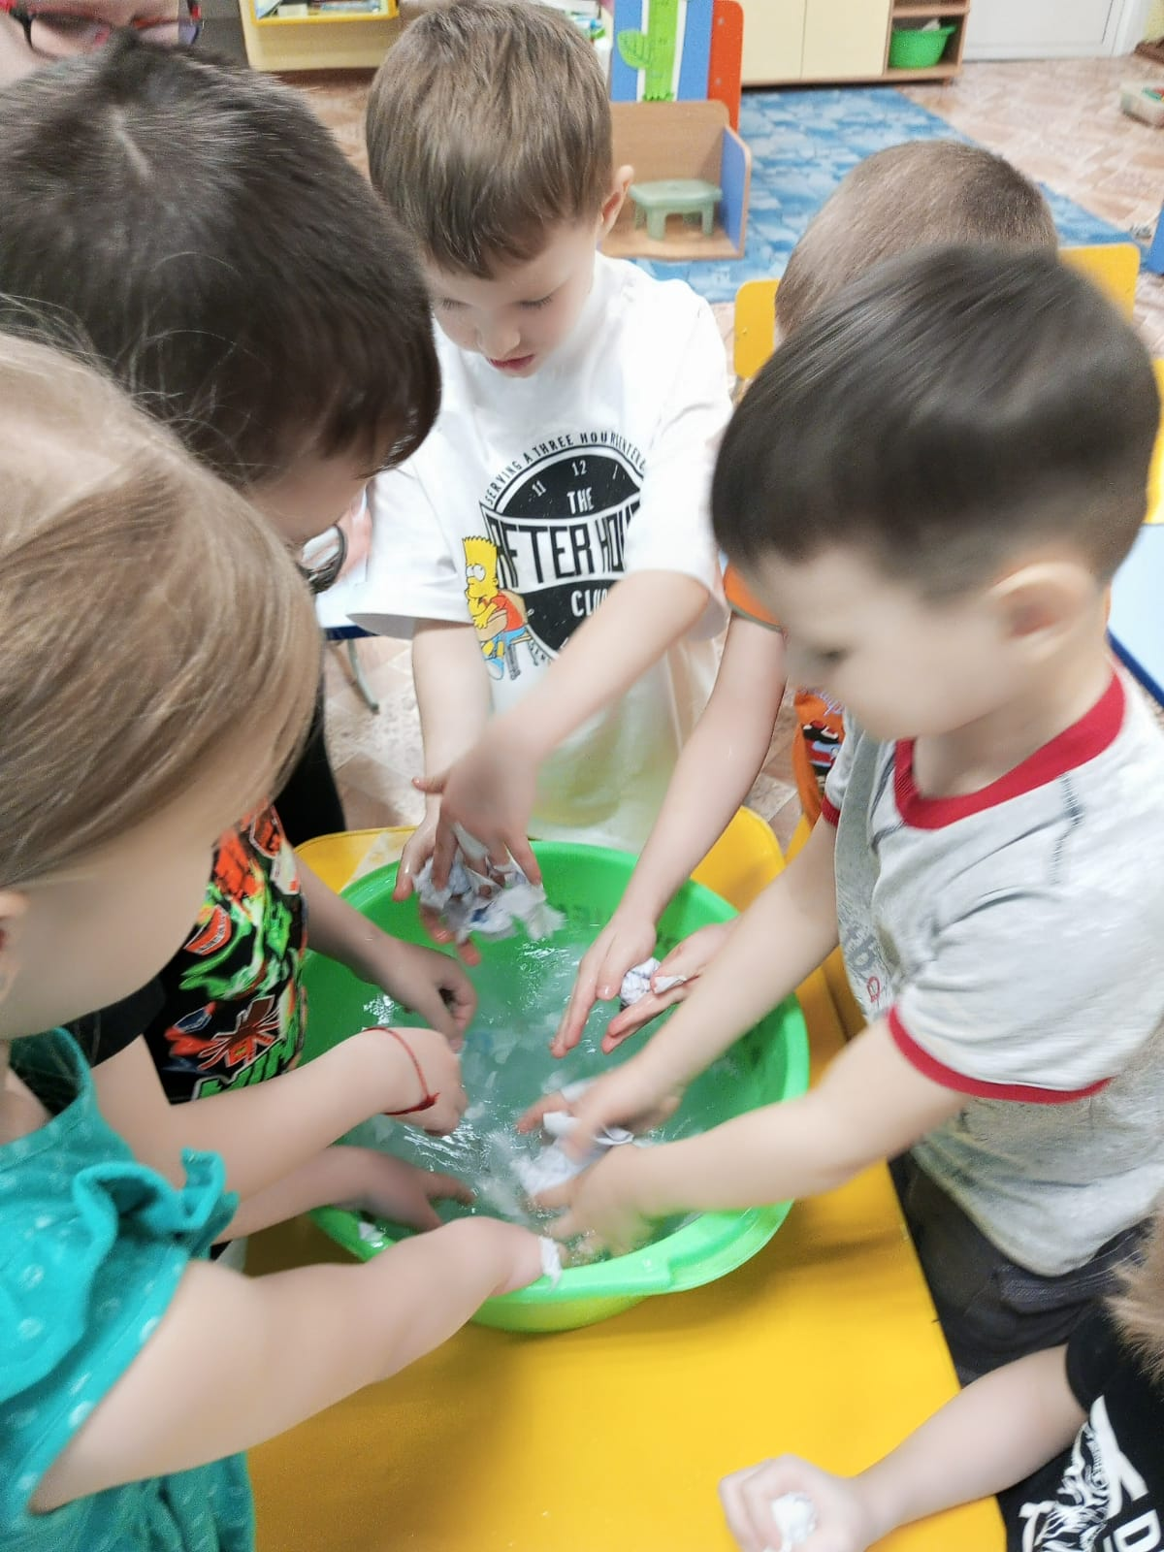
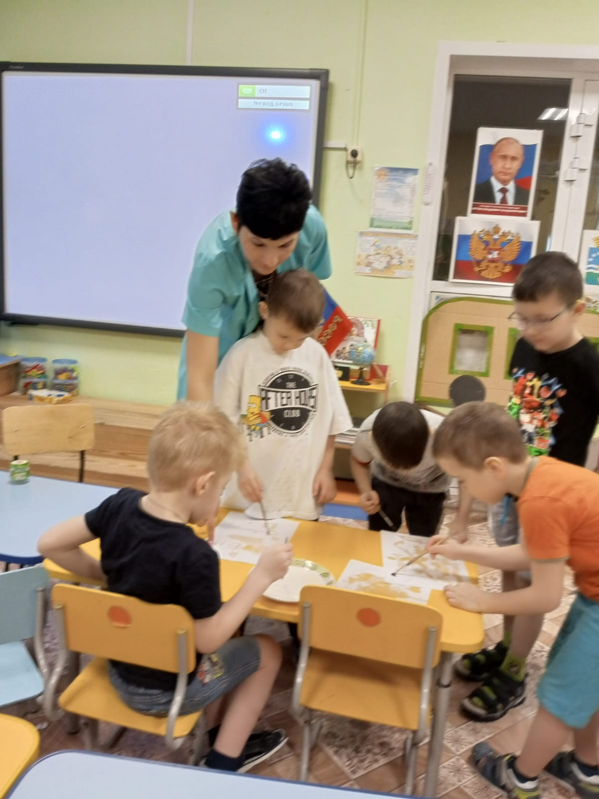
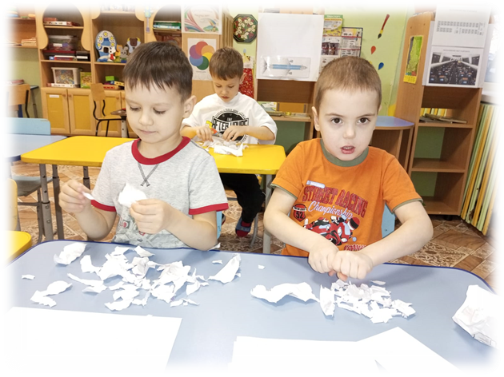

Slide 11
Спасибо
за внимание!

